Slide 1

Внедрение моделей ML
Сериализация
Некрасов Константин Олегович
Директор по разработке ML-моделей
АО «Газпромбанк»
Блог: Labalgo

Slide 2
План занятия
Знакомство с курсом и цели дисциплины
Что такое MLOps и его место в автоматизации
Деплой модели и сериализация
Сохранение объектов с pickle и joblib

Slide 3

1. Знакомство с курсом и цели дисциплины

Slide 4

Кратко о себе
Окончил Физтех с отличием
3-й год работаю Data Scientist
Занимаюсь разработкой ML моделей для клиентов банка и внутренних подразделений
Некрасов Константин Олегович
Директор по разработке ML-моделей
АО «Газпромбанк»

Slide 5
Силлабус курса
Длительность курса – 9 недель
Каждая неделя включает 1 занятие.
Занятия будут проходить во вторник с 18:30 до 20:00.
Инструменты курса – бесплатные (полностью или частично) и open-source решения
Пререквизиты курса: базовые знания Python, Linux

Slide 6
Программа курса:
Подготовка модели к продакшену и деплой
Воспроизводимость и контейнеризация приложений
Сервисная архитектура и оркестрация приложений
A/B-тестирование
Подведение итогов

Slide 7
2. Что такое MLOps и место автоматизации в нем

Slide 8
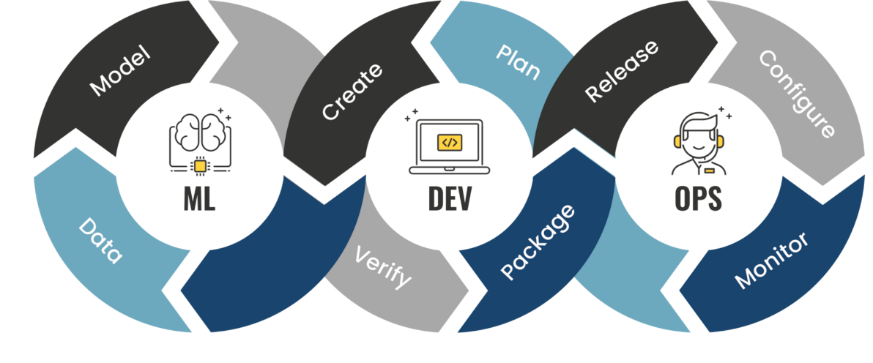
MLOps (Machine Learning Operations)
это совокупность практик, объединяющих машинное обучение и DevOps для создания, тестирования, деплоя и сопровождения моделей машинного обучения (ML).
Основная цель MLOps — автоматизация и повышение эффективности всех этапов жизненного цикла ML-модели.

Slide 9

Без MLOps: • Разработка модели на ноутбуке дата-сайентиста. • Ручное тестирование и корректировка кода. • Ручное внедрение модели в продакшн. • Трудности с обновлением модели при изменении данных.
C MLOps:
Код и данные версионируются в GitLab, обеспечивая отслеживаемость изменений.
Автоматизированные тесты и CI/CD-пайплайны проверяют код на ошибки и автоматически деплоят обновления модели.
Модель легко обновляется при изменении данных благодаря встроенным инструментам мониторинга и версионирования моделей.

Slide 10
ML Pipeline
Сбор данных
Разведочный анализ данных (РАД)*
Предварительная обработка данных
Генерация признаков (FE)**
Моделирование
Развертывание
Мониторинг модели и данных
* Exploratory data analysis (EDA)
** Feature Engineering (FE)

Slide 11

Разработка модели
Дата-сайентисты создают модель, используя языки программирования (чаще всего Python) и различные библиотеки для ML (например, Scikit-learn)

Slide 12
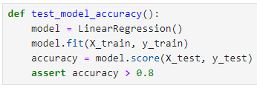
Тестирование
Модели и их код проверяются на наличие ошибок и проблем производительности с помощью автоматизированных тестов.

Slide 13
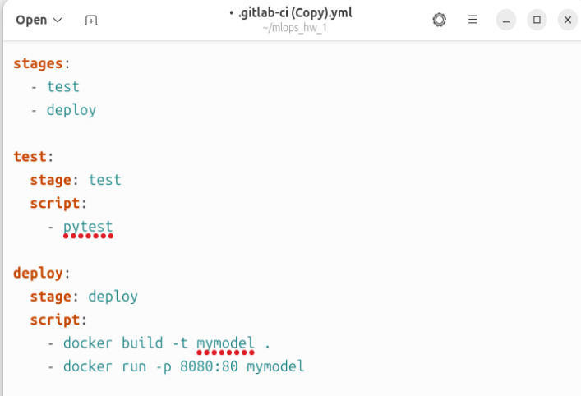
CI/CD (Continuous Integration/Continuous Deployment)
Автоматизация процесса интеграции новых версий кода и моделей, а также их деплоя в продакшн.

Slide 14
Внедрение и деплой
Модель внедряется в продакшн-среду, где используется для прогнозирования на новых данных.

Slide 15
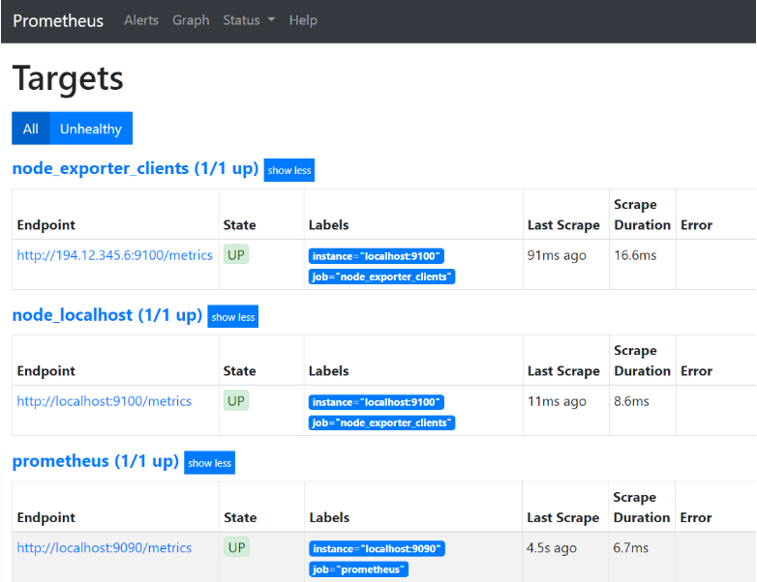
Мониторинг и сопровождение
После деплоя важно отслеживать, как модель работает в реальной среде, следить за её точностью и своевременно обновлять её при необходимости.
Модель отправляет метрики о точности и времени ответа, которые затем отображаются на дашбордах.

Slide 16
3. Деплой модели и сериализация

Slide 17
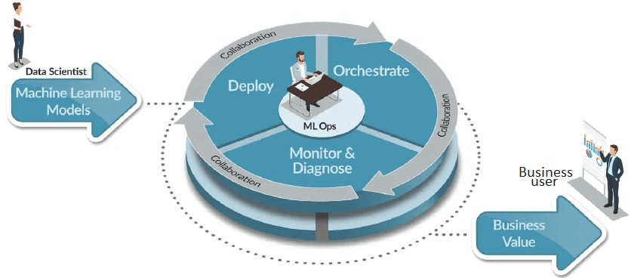
Правда жизни: Модель в вакууме бесполезна

Slide 18
Правда жизни: Модель в вакууме бесполезна

Slide 19
Процесс работы с данными
Data Engineering
Data Science
(Data Analytics +
MLOps
ML, DL development)
Исследование данных, более “ювелирная” обработка на Python, обучение ML-моделей и оценка их качества
Сбор данных, приведение
к единому формату хранения, перекладка данных из разных баз
Обёртка полученных моделей в сервисы, модули - подготовка и внедрение на всех пользователей
мониторинг

Slide 20
Основные термины
Деплой (развёртывание программного обеспечения) - это все действия, которые делают программную систему готовой к использованию
Инференс - это непрерывная работа какой-либо модели на конечном устройстве (аналогично работе на реальных данных в production)
Production - рабочая версия кода, которая попадает заказчику или публикуется для скачивания пользователями
MLOps = ML + DevOps

Slide 21
Сохранение моделей
С точки зрения питона модель - это объект (но сложный: включает в себя много зависимостей и подклассов; те же гиперпараметры и параметры)
Сериализация - это процесс трансформации любой структуры данных, поддерживаемой в языке, в последовательность битов (или байтов). Обратная операция - десериализация.
гарантированно получаем те же данные
id при сериализации-десериализации меняется
сериализовать можно любой объект

Slide 22
Pickle и joblib
Преобразовываем и исследуем данные, обучаем модель.
Сериализуем модель, сохраняя её в бинарный файл при помощи библиотек.
Далее этот файл может быть использован для инференса моделей, работы в сервисах и приложениях.
Для воспроизведения предобработки данных на инференсе используем Pipeline (это слово уже получило нарицательное название “пайплайн”)

Slide 23
Pickle или joblib?
pickle | joblib
менее эффективен при работе с большими массивами данных, не делает специальную оптимизацию для них; медленнее | оптимизирован для работы с большими массивами числовых данных, т.к. использует numpy для хранения; быстрее для числовых массивов, т.к. не требуются доп. преобразования при сериализации
сохраняет объекты без компрессии, что может привести к более тяжелым файлам, особенно если объект включает большие числовые массивы | сохраняет данные в сжатом виде, что позволяет снизить их объем, особенно для больших моделей; полезно для ML
pickle лучше использовать для объектов с более сложными структурами, которые не связаны с машинным обучением или не включают большие массивы чисел | joblib лучше всего подходит для сохранения моделей машинного обучения, содержащих большие массивы данных, особенно – числовые

Slide 24
PMML и ONNX-ML
PMML (Predictive Model Markup Language) - это XML-диалект, который применяется для описания статистических и DS-моделей.
PMML-совместимые приложения позволяют легко обмениваться моделями данных между собой.
Могут быть интегрированы с другими языками программирования.
Пример: “перенести” в SAS модель, разработанную на Python.
Где лучше применить?
Подходит для традиционных моделей машинного обучения и при необходимости в интеграции со старыми системами (где нейронные сети не используются).

Slide 25
PMML и ONNX-ML
ONNX (Open Neural Network Exchange) - это открытый стандарт для обеспечения совместимости моделей машинного обучения (Microsoft, Amazon, Facebook).
Используется для конвертации из одного фреймворка в другой (например, из PyTorch в TensorFlow и наоборот).
Используется для переноса DL-моделей в приложения с ограниченными вычислительными ресурсами (например, для мобильных устройств).
ONNX Runtime — высокооптимизированная среда выполнения для ускоренного вывода моделей в формате ONNX.
Лучше для нейронных сетей и сложных моделей глубокого обучения, особенно если требуется оптимизация или работа с разными фреймворками.

Slide 26
Спасибо за внимание!

